Slide 1
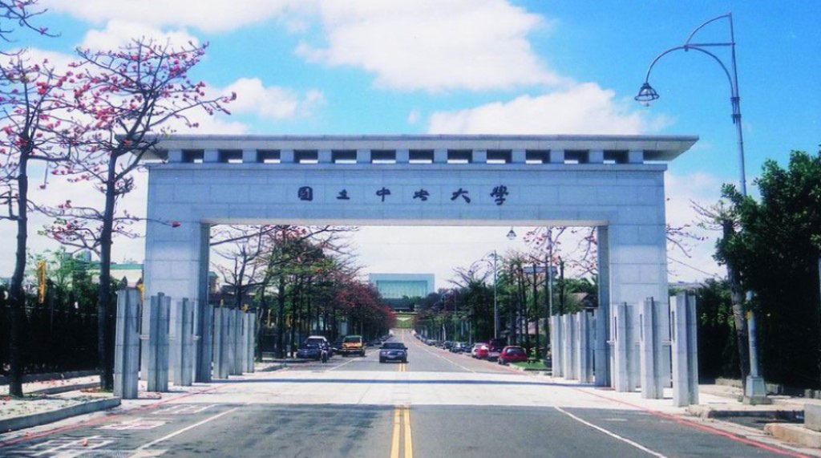
國立中央大學中國文學系介紹
指導老師：陳明珠老師
報 告 者：101班王大元2號
101班黃小華3號
指導老師
報告者班級
姓名
座號

Slide 2
目 錄-大元
壹、校系特色
貳、教育目標
叁、師資（系主任、教授專長）
肆、課程及地圖（必修、必選學分/畢業學分）
伍、入學管道
陸、升學、就業進路
柒、心得（1人1心得）
捌、資料來源
玖、校園一景
拾、分工表

Slide 3
壹、校系特色-小華(條列式+標題)
1.師資背景多元：新加坡國立大學、香港新亞研究所、美國夏威夷大學，以及國內臺灣大學、臺灣師範大學、中央大學、清華大學、政治大學、成功大學、輔仁大學、文化大學等校。
2.專門領域之研究室：戲曲研究室、紅學/情文學研究室、現代文學教研室/琦君研究中心、儒學研究中心、漢文佛典/語言文字研究室、古典文學與文獻研究室等，常不定期舉辦學術活動。
3.多元化的課程內容：合聘、客座教授、駐校作家、大師講座等方式，豐富系上的教學資源，提升學生的學術視野。
4.點書制度：由碩士班學長姐從旁指導，在經史子集中任選三類，每類一部，逐年圈點完三部含注疏的古籍，冀能紮實學生的文本工夫，加強學生閱讀古籍的能力。
5. 課程兼重創意與實作：結合戲劇表演的專業知識，開創出不同的視野。而編輯與採訪課程，實際製作了《中央獨賣》、《文院通訊》等刊物，一出刊即獲聯合報社學生報刊的大獎。現代散文與現代詩等課程，亦培養出不少青年作家，在國內知名文學獎項中屢創佳績，足見本系之訓練有素，人才輩出。

Slide 4
貳、教育目標-大元
培養文學鑑賞與語文表達的能力。
培育優秀的專業知能。
培養創新與獨立研究的能力。
培養經典融會及詮釋的能力。
培養語文應用能力。

Slide 5
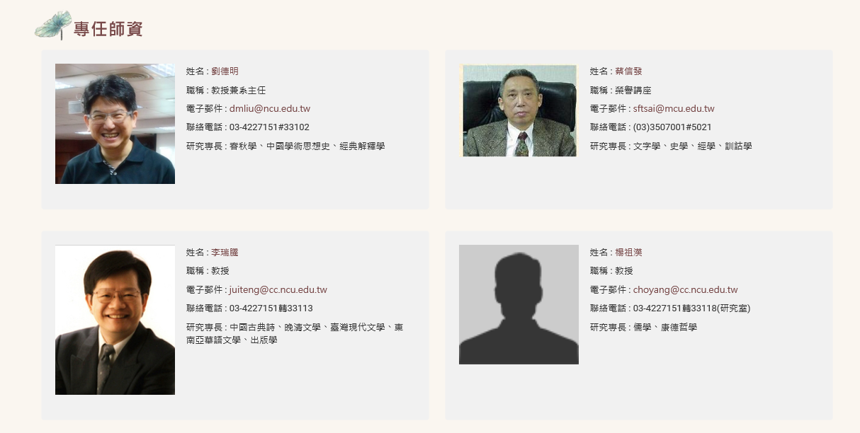
叁、本校師資-小華

Slide 6
叁、本校師資-小華
大元、小華

Slide 7
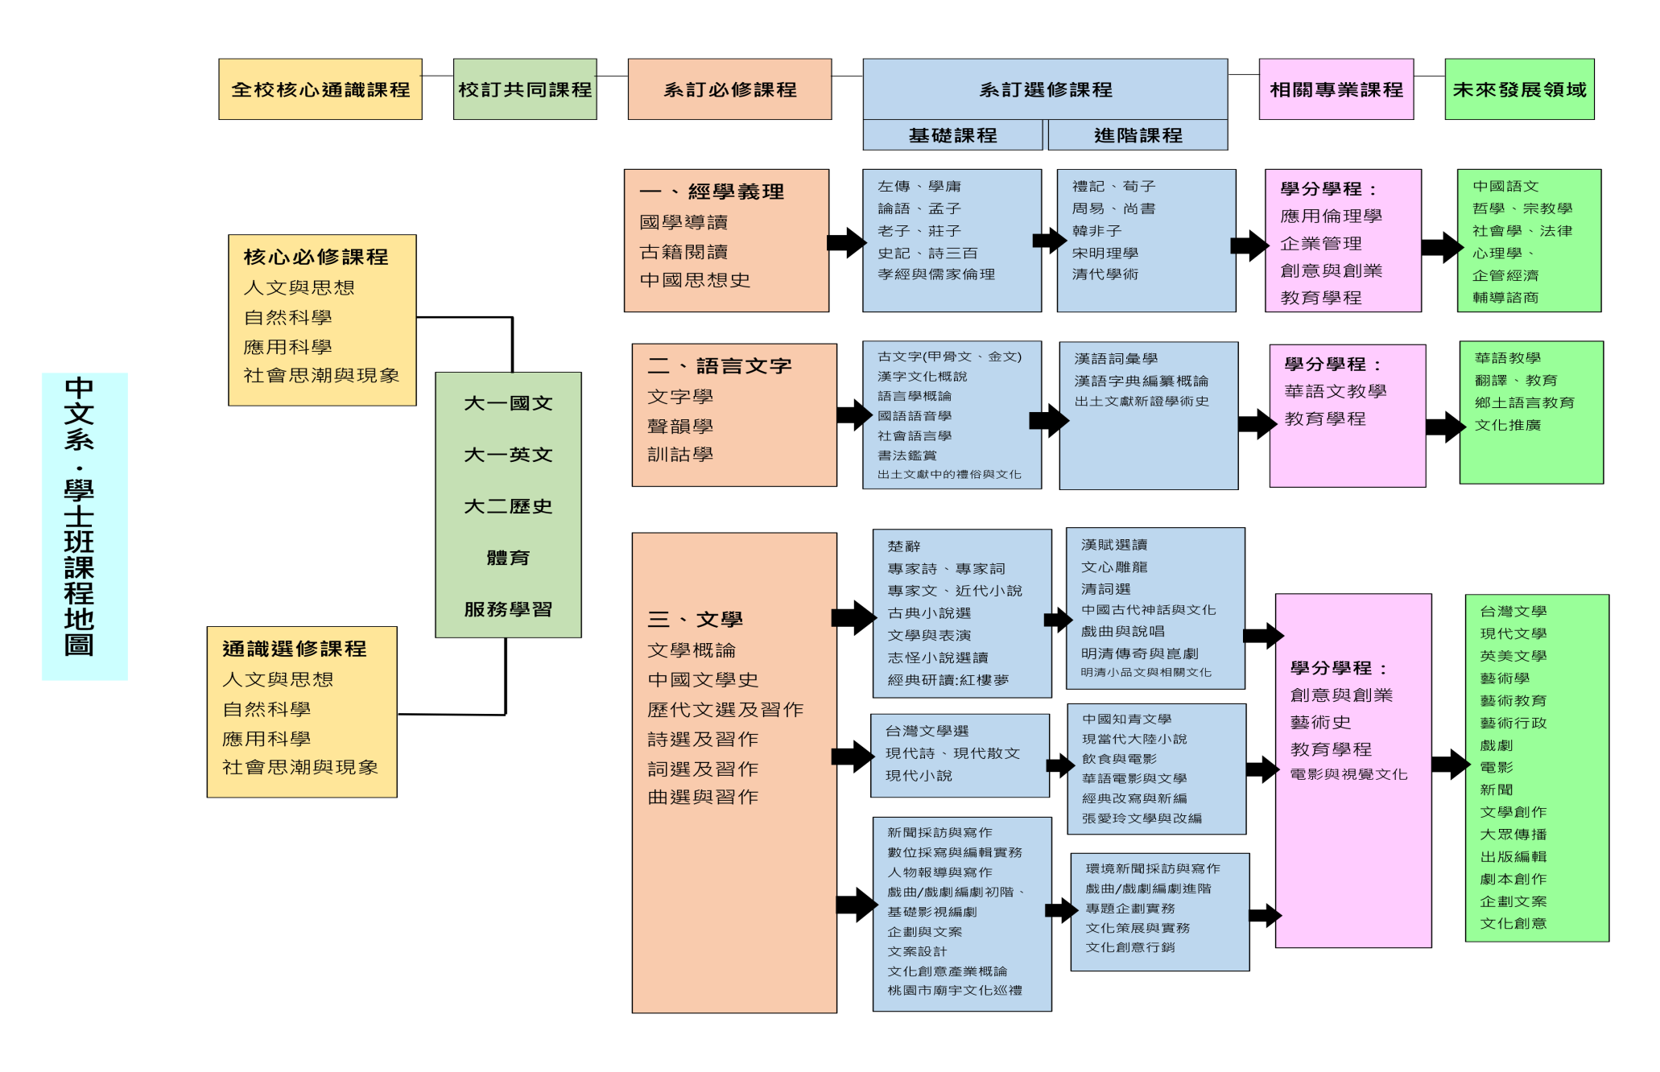
肆、課程內容/課程地圖-小華

Slide 9
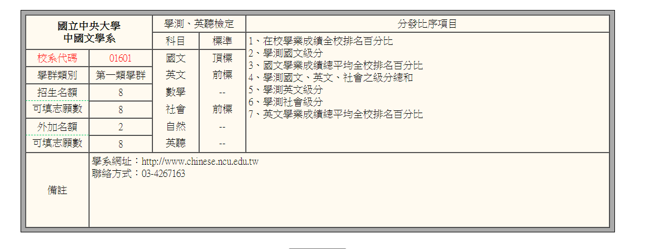
伍、入學管道及簡章-繁星推薦-大元

Slide 10
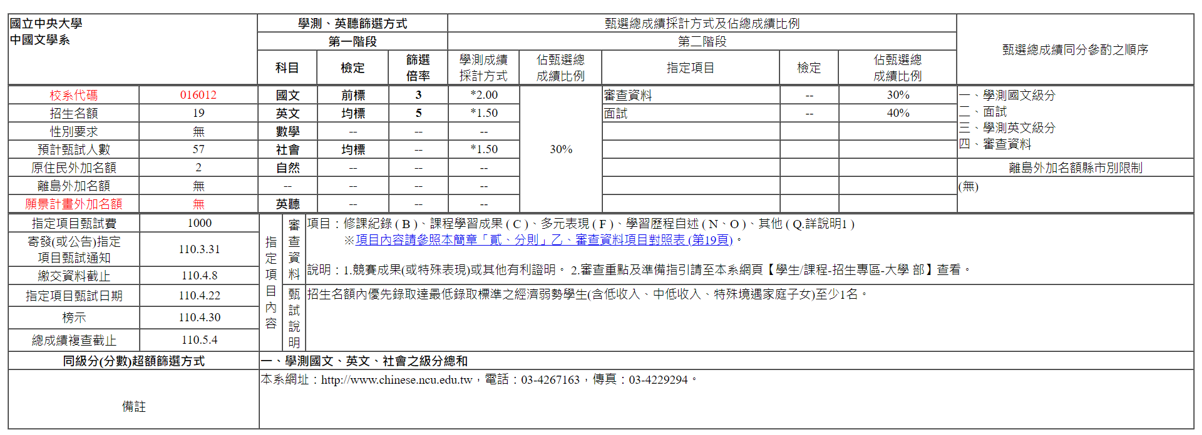
伍、入學管道及簡章-申請入學-小華

Slide 11
分科測驗-登記分發
伍、入學管道-指考

Slide 12
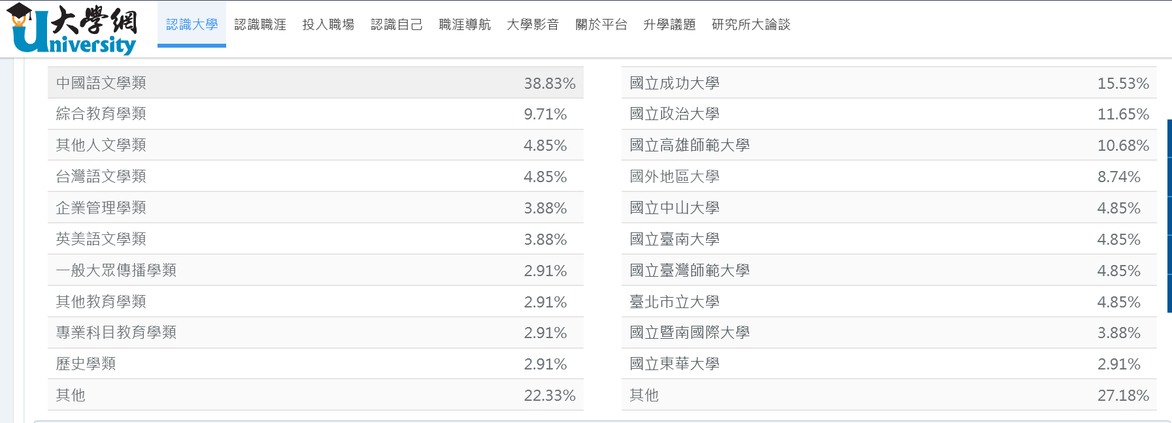
陸、升學、就業進路-升學(大元)

Slide 13
陸、升學、就業進路-就業(大元)
本系每年皆配合教育部畢業滿1年、3年、5年流向調查，近5年追蹤比率，各學制皆達5成以上。
根據近5年之統計數據，本系畢業生投入職場比率：學士班53％，碩士班69％，博士班96％；持續升學及進修比率：學士班35％，碩士班21％。
而就各學制職業類別分布，學士班、碩士班、博士班從事教育與訓練類、藝文與影音傳播類、政府公共事務類之比重較高，學士班除上述類別外，職業類別分布較為多元廣泛，碩博士班則較集中於教育與訓練類。

Slide 14
學士班就業狀況

Slide 15
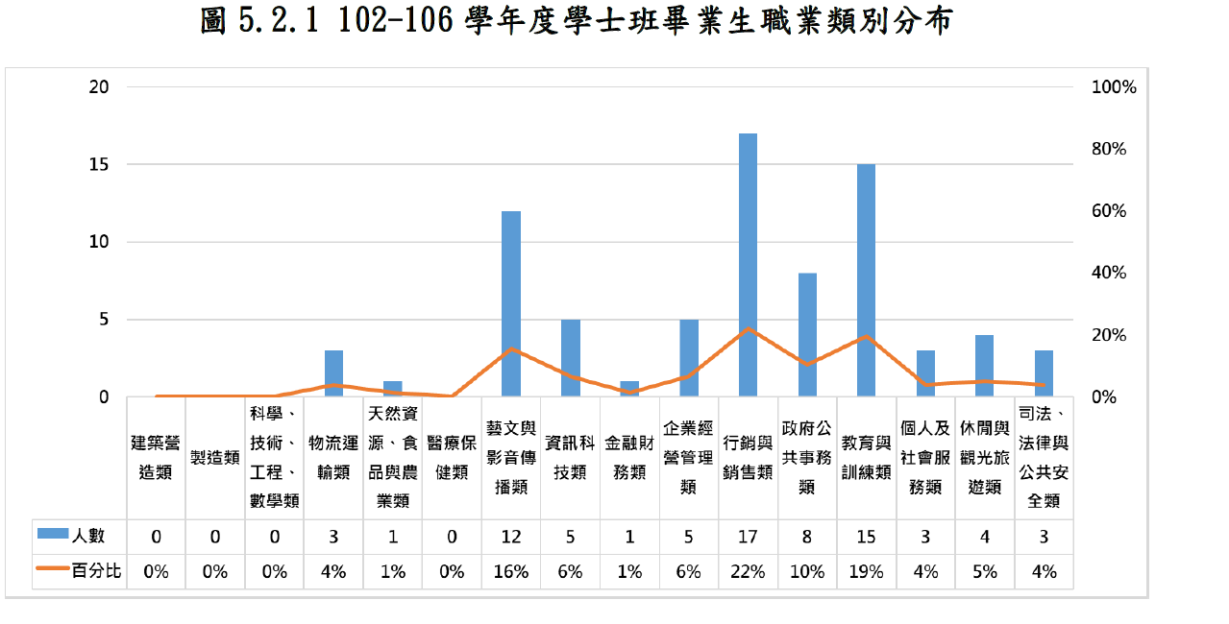
學士班畢業生職業類別分布

Slide 16
柒、心得-大元的心得
1.我了解到學校與學系特色
2.我了解課程內容/最喜歡何種課程
3.我了解此學系未來可以從事何種工作
4.要報考此科系要具備何種條件
5.我要如何充實自己的能力
請不要說--我並沒有想讀這個科系

Slide 17
柒、心得-小華的心得
1.我了解到學校與學系特色
2.我了解課程內容/最喜歡何種課程
3.我了解此學系未來可以從事何種工作
4.要報考此科系要具備何種條件
5.同學或我要如何充實自己的能力
請不要說--我並沒有想讀這個科系

Slide 18
捌、資料來源
中央大學網站https://www.ncu.edu.tw/
大考中心collego

Slide 19
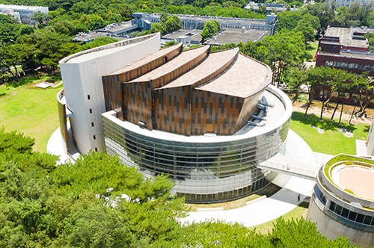
玖、校園一景-大元

Slide 20
拾、分工表-小華
項目 | 分工
封面 | 1大元
目錄 | 1小華
科系特色 | 2大元
教育目標 | 2小華
師資 | 3大元
課程內容 | 3小華
入學/升學/就業進路 | 4大元
心得 | 5大元、5小華
資料來源 | 4小華

Slide 21
報告注意事項
1.每組5-10分鐘
2.組員一起報告
3.1人1心得
4.注意禮節（先問候師長、同學）
5.給予報告者鼓勵（可以提問但不要批評）
6.聽講者給於評分
7.該組分數來自於自評、他評
8.台風穩健、勿嬉戲、勿搞笑、注意站姿
9.可以拍照留念
10.資料要先下載、再超連結
11.Ppt注意底色
12.簡報統一交給輔導股長-整理後放在隨身碟中

Slide 22
獎勵
各組將剪報交給輔導股長統一於一個資料夾中，在報告後，統一交給明珠老師保存，再擇優將檔案放置在學校網頁上及獎勵

